Slide 1
Resultados de la semana en curso y programación de la semana 25 de 2015 V1
18/06/2015
1
1
Notes:
1

Slide 2
Resultados de la semana en curso:
Comentarios generales
18/06/2015
2
2

Slide 3
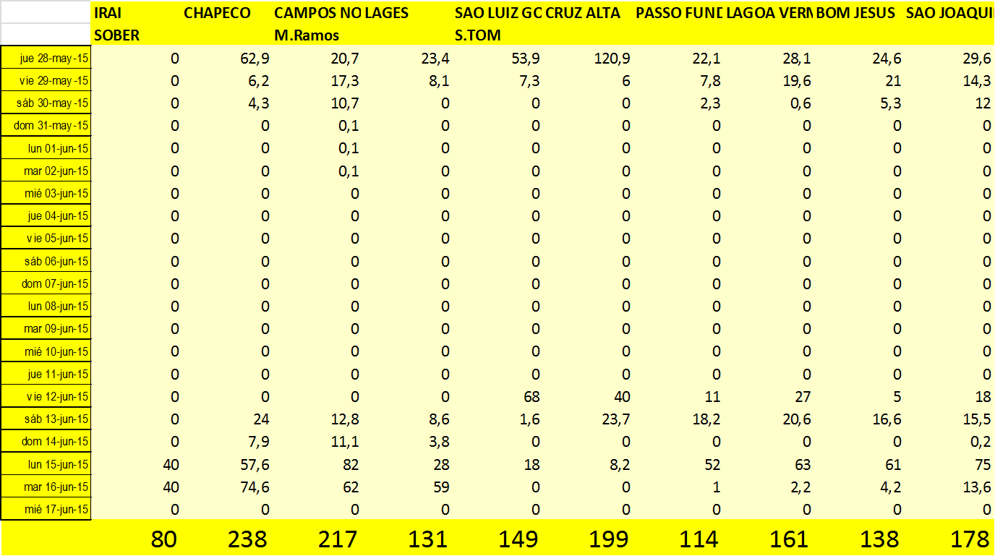
Resumen semana actual N° 24/15
Los días Sábado y Domingo se produjeron importantes precipitaciones en la cuenca alta de Salto Grande, lo que motivó el día Domingo reprogramar la semana sacando de servicio la central de Punta del Tigre.
Frente a la confirmación de los aportes y en función de pronósticos de precipitaciones para miércoles/jueves para la misma zona donde llovió y con hidrógrafos considerando lluvias previstas se decide reprogramar la semana declarando riesgo de vertimiento en SG.

Slide 4
Las demanda sufrió un fuerte incremento llegando a casi 225 GWh en la semana y con picos de potencia del orden de 1800 MW.
Terra continua tendiendo aporte derivado de las precipitaciones producidas en la semana 23.
El promedio de aportes de la central SG será de aproximadamente de 4300 m3/s
Ambos países cuentan con cota vista en niveles similares.

Slide 5
Perspectivas para la semana 25
Los pronósticos de temperaturas indican temperaturas similares a las de la presente semana aunque con aumentos para fines de la semana entrante.
Existen importantes pronósticos para la cuenca del río Uruguay aunque lejanos, y tambien para la cuenca de Terra.
La previsión de aportes para SG calculados sin lluvias es del orden de 6800 m3/s.

Slide 6
DESPACHO PROPUESTO
De la corrida de SIMSEE (caso 1 libre) se observa que el modelo despacha a pleno motores antes que los recursos hidráulicos y realiza un importante despacho de Palmar antes que Salto. En vista de las precipitaciones previstas para los próximos días en la cuenca de Salto y de que en Palmar no se registran precipitaciones desde hace un tiempo relativamente prolongado se decide realizar un despacho priorizando el despacho de Salto grande sobre el de Palmar. El caso con Palmar en 39,1 obtiene una cota de SG de 32,7 m. Por lo que el despacho propuesto es el siguiente:
Auto despachados.
Motores de Central Batlle a pleno.
Generación distribuida convocable.
Terra a plano
Palmar manteniendo cota
Salto cierra demanda

Slide 7
Resultados de la semana en curso:
Comparación ejecutado-programado
.
18/06/2015
7
7

Slide 8
Datos globales semanales (jueves)

Slide 9
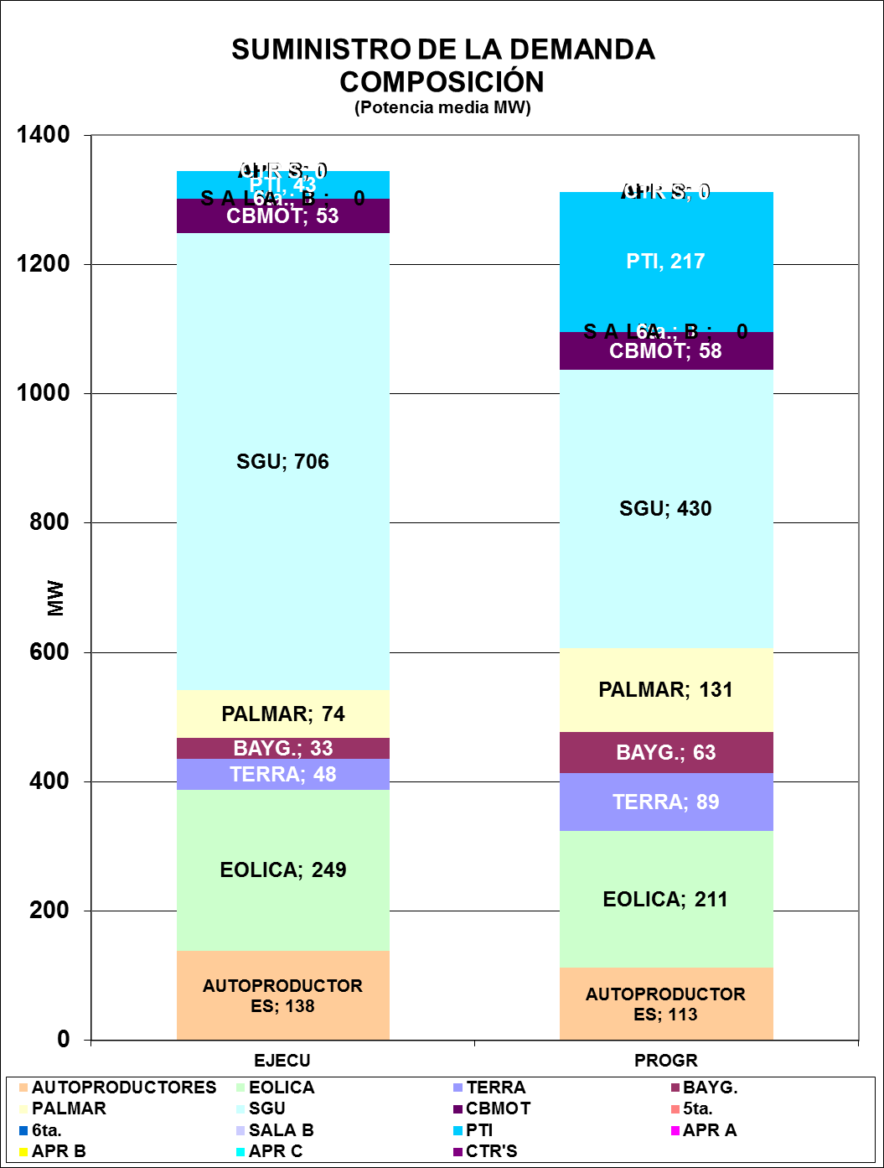
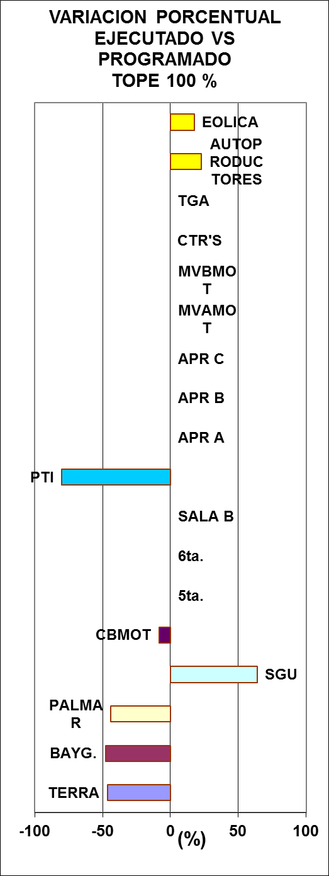
Datos globales semanales (jueves) Comparación previsto-ejecutado suministro de la demanda

Slide 10
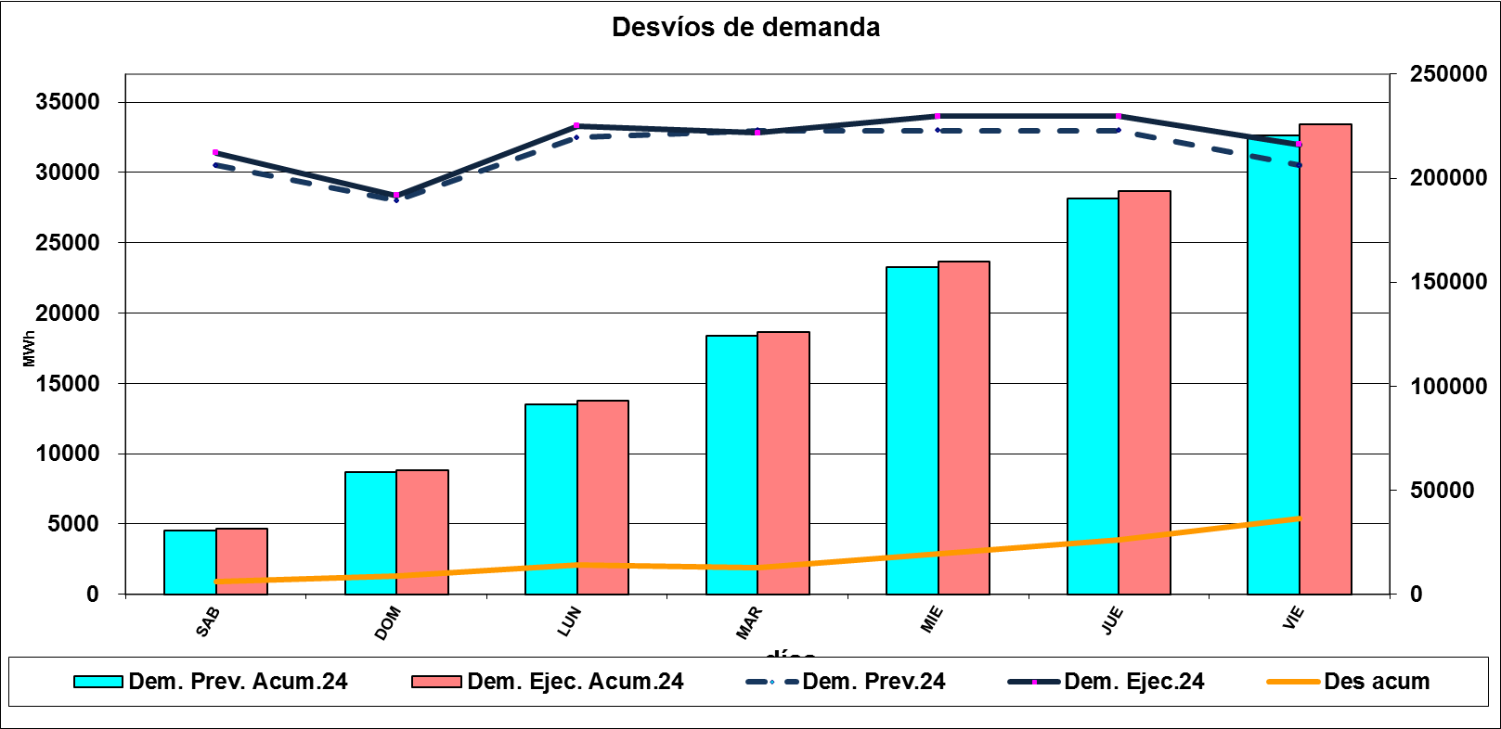
Evolución de la demanda

Slide 11
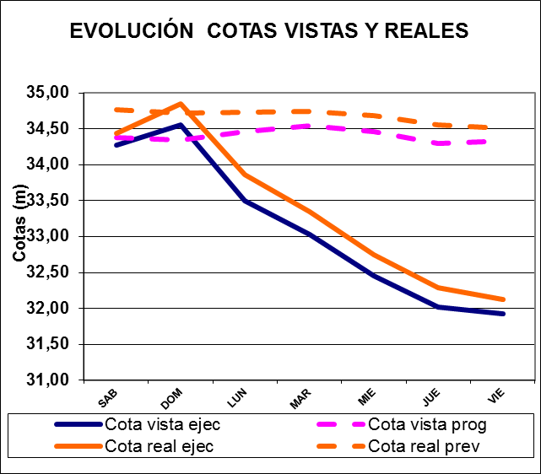
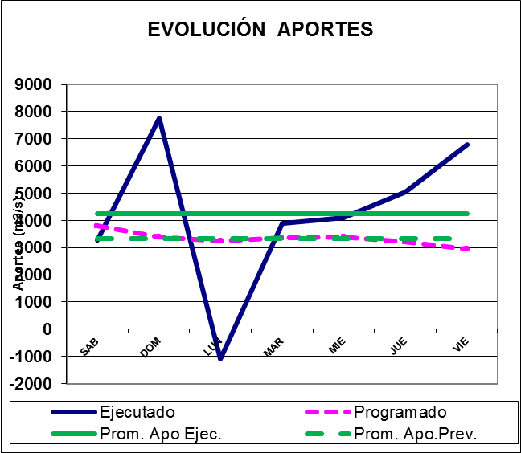
COMPARATIVO DE APORTES DE CENTRALES HIDRAULICAS
SALTO GRANDE

Slide 12
RIO NEGRO

Slide 13
Previsión de generación eólica en base de datos del 05/06/15

Slide 14
Semana próxima
18/06/2015
14
14

Slide 15
Previsión temperaturas (Accuweather, viernes)

Slide 16
Precipitaciones previstas para los próximos días, Fuente INMET (jueves)

Slide 17
Acumulados precipitaciones 5 días INMET y CPTEC (viernes)

Slide 18
Pronostico para dentro de 9 y 10 días días fuente CPTEC

Slide 19
Previsión aportes Salto Grande (Fuente CTM, jueves)

Slide 20
Programación semanal
2015-25 v2
18/06/2015
20
20
Notes:
20

Slide 21
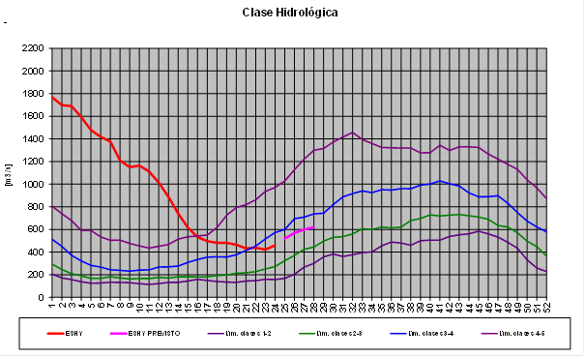
Clase hidrológica, calculada con aportes sin lluvias previstas
Clase hidrológica: 3 por 4 semanas (calculados con y sin pronósticos de precipitaciones)
Stock stock 4 (75.38 m a 76.56 m) cota inicio semana de 76.4 m
Aplica CAR 99 %

Slide 22
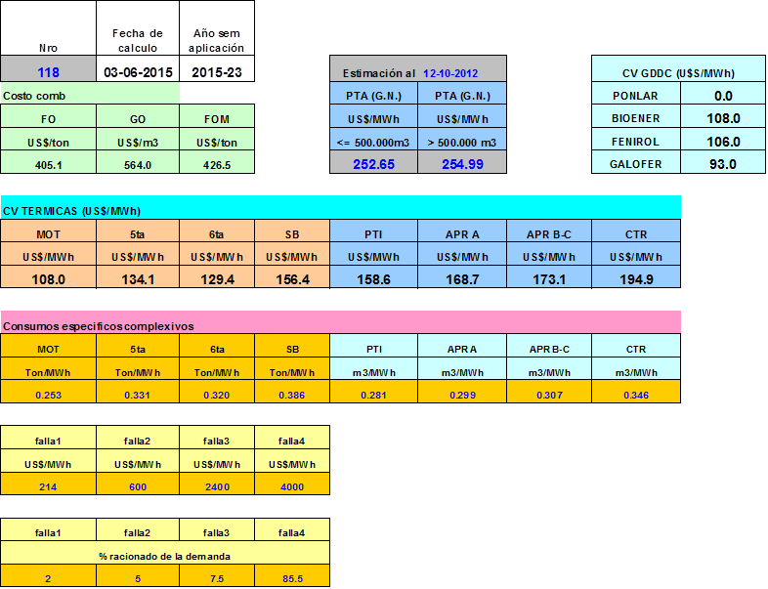
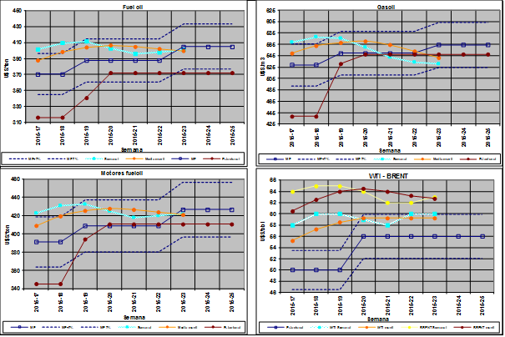
COSTO GENERACIÓN TÉRMICA

Slide 23
PREVISIÓN DE MANTENIMIENTOS

Slide 24
MODELOS

Slide 25
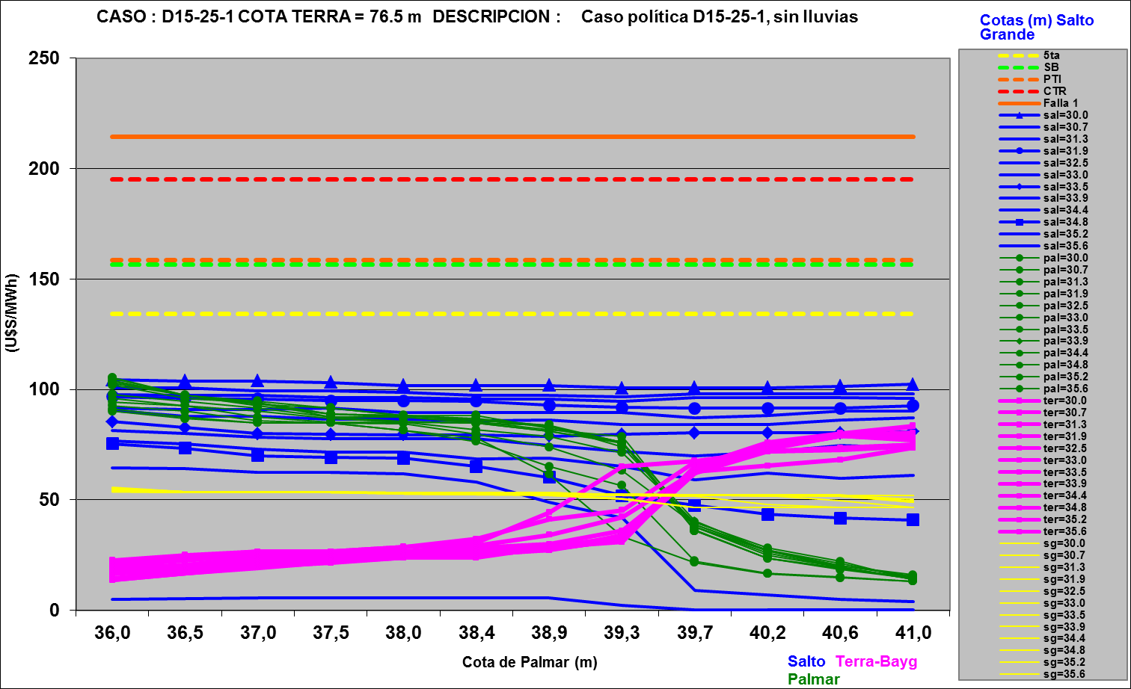
Mediano plazo, estacional 1349

Slide 26
Caso con cota mínima en Palmar de 39.10 m, estacional 1349

Slide 28
SIMSEE

Slide 29
Caso libre Palmar 37,3 m, sin vertido en Terra. Estacional 1349

Slide 31
Ídem caso anterior pero con cota mínima en Palmar de 39.1 m

Slide 33
MENSUAL

Slide 34
Programa de generación de la semana 25/15:
18/06/2015
34
34

Slide 35
Programa semanal (jueves)

Slide 36
Programa semanal

Slide 37
Programa semanal

Slide 38
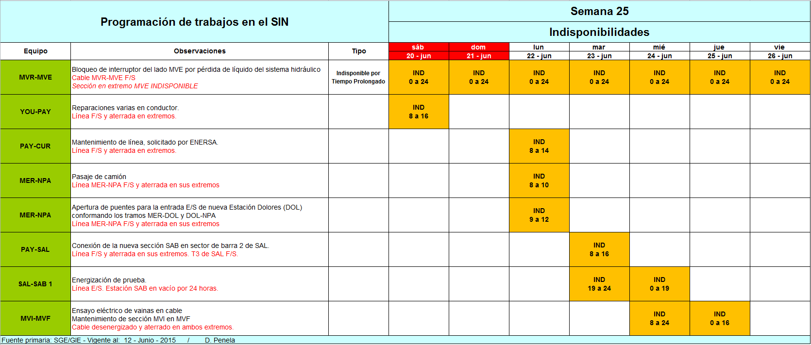
Previsión de principales trabajos en la red

